Slide 1
침대학교 스토리보드
V1.4

Slide 2
문서 이력
버전 | 변경일자 | PAGE | 내용
1.0 | 2023-03-03 | 프로젝트개요, 정보구조 | 최초작성
1.1 | 2023-03-06 | 로그인, 회원정보확인, 수강신청,학과게시판, 마이페이지(학생) | 기능추가
1.2 | 2023-03-07 | 강의시간표, 마이페이지(교수),학사관리(교수),강의관리(조교) | 기능추가
1.3 | 2023-03-08 | 학과게시판, 인사관리(조교) | 기능추가
1.4 | 2023-03-09 | 마이페이지 수정(학생, 교수), 강의평가(학생) | 기능추가

Slide 3

목차
구분 |  | 화면이름 | 번호
멤버 |  | 로그인 | 1 – 1
 |  | 회원가입 | 1 – 2
학생 | 마이페이지 | 내정보 확인 | 2 - 1
 |  | 내정보 수정 | 2 – 2
 | 학사관리 | 수강신청 | 2 – 3
 |  | 강의시간표 | 2 - 4
 |  | 강의평가 | 2 - 5
교수 | 마이페이지 | 내정보 확인 | 3 - 1
 |  | 내정보 수정 | 3 - 2
 | 학사관리 | 강의목록, 계획서 | 3 - 3
 |  | 성적 입력 | 3 - 4
구분 |  | 화면이름 | 번호
교수 |  | 강의 평가 확인 | 3 - 5
학과 게시판 |  | 글 목록 | 4 - 1
 |  | 글 쓰기 | 4 - 2
 |  | 글 수정 | 4 - 3
 |  | 글 보기 | 4 – 4 ~ 5
조교 | 학사관리 | 강의 관리 | 5 - 1
 |  | 인원 관리 | 5 - 2
 |  | 인원 추가 | 5 - 3
 |  | 인원 수정 | 5 - 4

Slide 4
수강신청 및 학사관리 사이트
프로젝트 개요
프로젝트 소개
핵심 타겟 : 학교에 재학중인 재학생
서비스 채널 : PC/모바일 웹사이트

Slide 5
01
02
03
04
프로젝트 개요
기획 목적과 효과
효과적인 프로젝트 개발
효율적인 프로젝트 관리
개발 비용 낭비 최소화
팀원 간 협업을 통해 성장

Slide 6
2023.02.27~ 2023.03.17(15일)
프로젝트 개요
개발 기간
개발 인원
5명

Slide 7
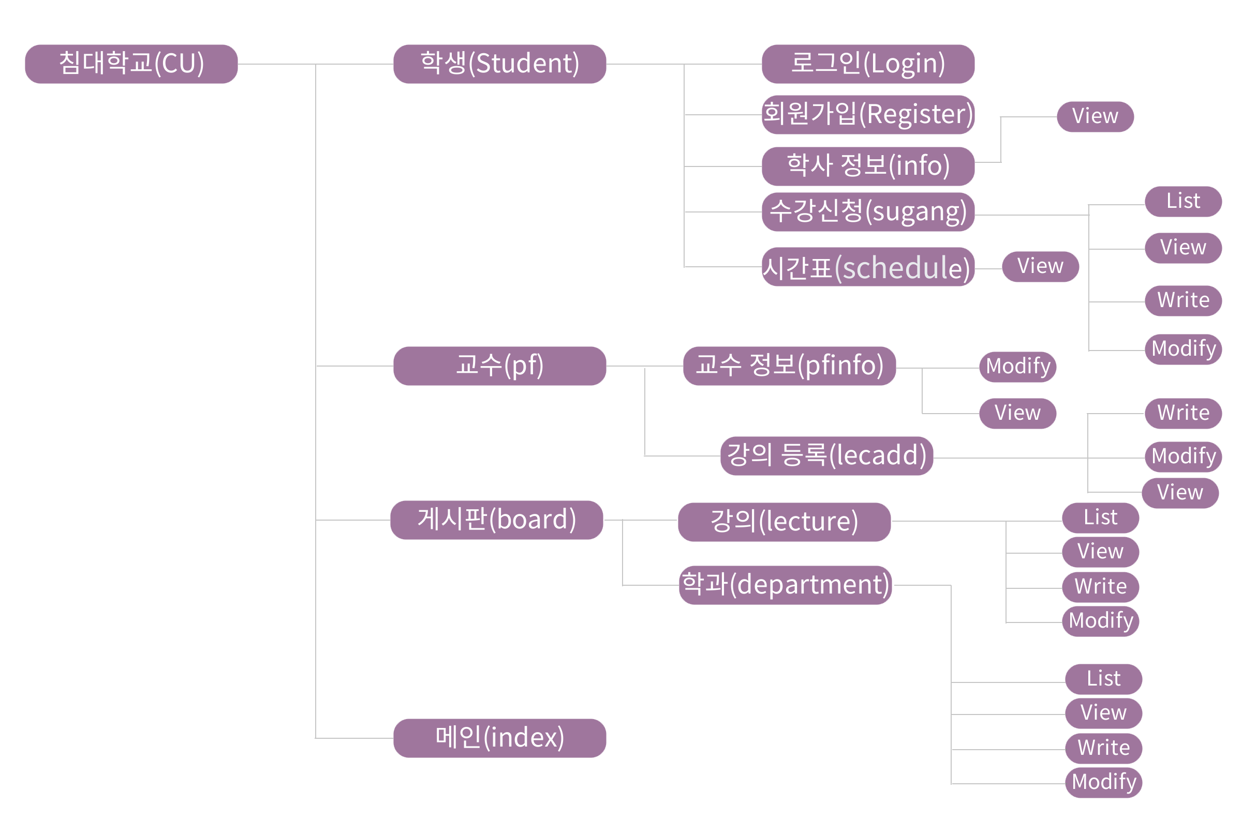
프로젝트 정보 구조(IA)

Slide 8
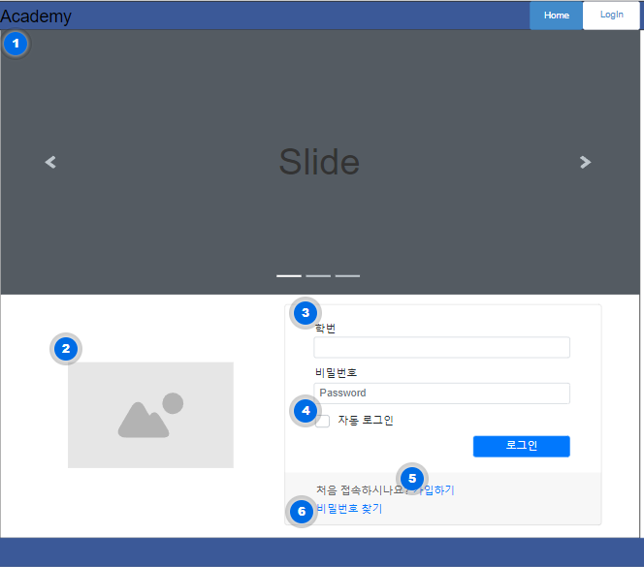
No | 화면이름 | 페이지 | 설명
1-1 | 로그인 페이지 | member/login | 로그인 페이지, 첫 방문시 가입 후 로그인
번호 | 설명
1 | 학교 소개 이미지 carousell
2 | 학교 로고
3 | 학번 비밀번호 입력후 로그인
4 | 자동 로그인 기능

Slide 9
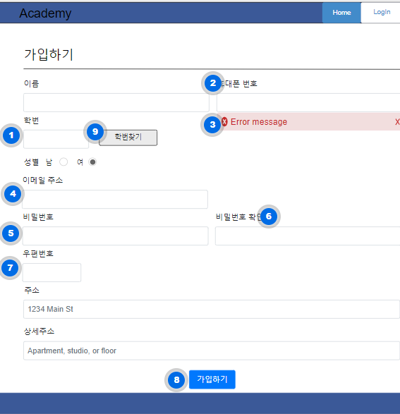
No | 화면이름 | 페이지 | 설명
1-2 | 회원가입 페이지 | member/join | 미리 입력된 이름과 휴대폰 정보로 학번 찾기, 정보 입력후 가입 완료
번호 | 설명
1 | 이름 휴대폰 으로 학번찾기. 수정불가
2 | 휴대폰 번호 유효성 검증
3 | 유효성 검증 실패, 미입력시 출력(공통)
4 | 이메일 유효성 검증
5 | 8~20 특수문자 영문자 포함 유효성 검증
6 | 비밀번호와 일치 확인
7 | 해당 영역 클릭시 카카오API 주소 창 팝업
8 | 가입 성공시 로그인 페이지로

Slide 10
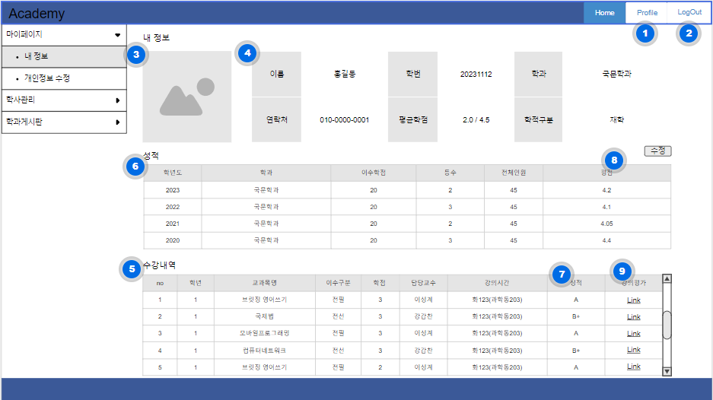
No | 화면이름 | 페이지 | 설명
2-1 | 학생 마이페이지 정보 | student/my/info | 학생 내정보 확인 페이지
번호 | 설명
1 | 마이페이지 이동
2 | 로그아웃
3 | 프로필 이미지
4 | 유저 정보
5 | 학생의 수강내역(최신순)
6 | 성적 조회(최신순)
7 | 95~100 A+ 90~94 A …
8 | 소숫점 2번째 반올림
9 | 강의평가 페이지로 이동 or 팝업 호출

Slide 11
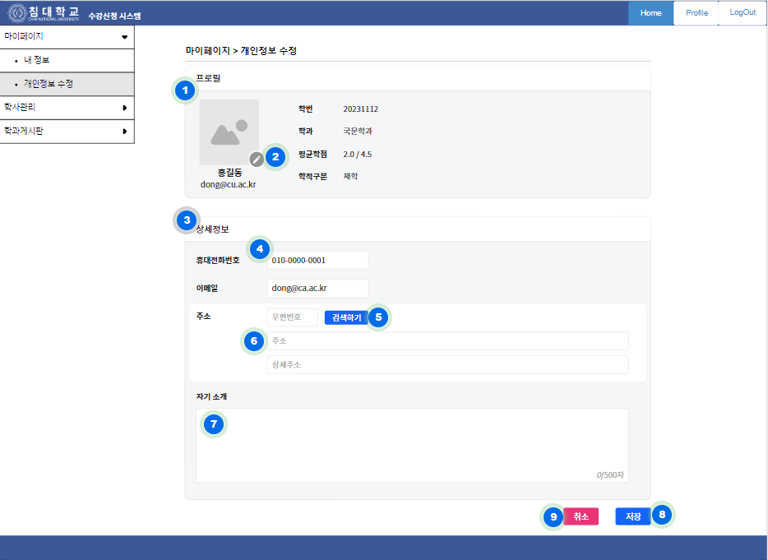
No | 화면이름 | 페이지 | 설명
2-2 | 학생 마이페이지 수정 | student/my/modify | 학생 내정보 수정 페이지
번호 | 설명
1 | 기본 개인 프로필 출력(작성자 수정 불가)
2 | 아이콘 클릭시 프로필 사진 수정 기능
3 | 기존 개인정보를 출력 후 수정 (작성자 수정 가능)
4 | XXX-XXXX-XXXX 형태로 자동 변환
5 | [검색하기] 클릭시 카카오API 주소 창 팝업
6 | 카카오 API 팝업 내에서 주소 선택 완료시 기본 주소 자동 입력
7 | 자기소개 입력 (500자 내외 제한) 필수 작성X
8 | 버튼 클릭시 개인정보 저장
9 | 버튼 클릭시 뒤로가기

Slide 12
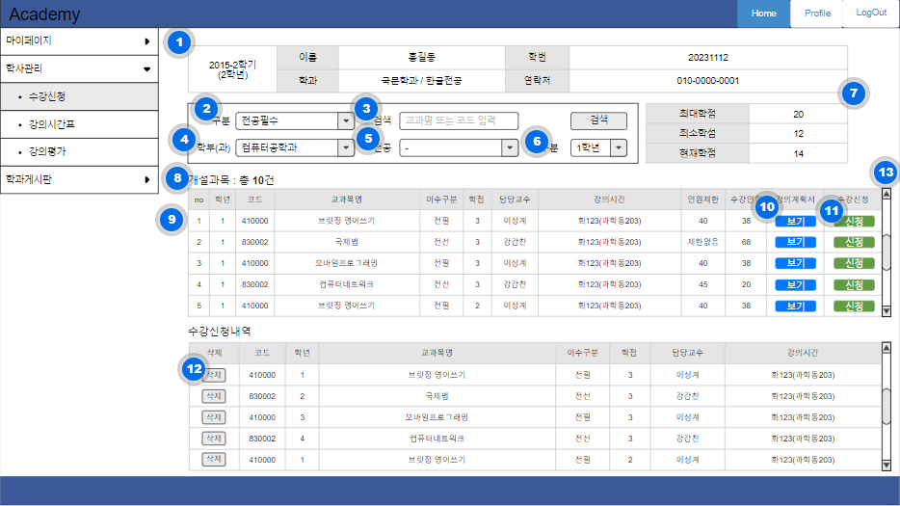
No | 화면이름 | 페이지 | 설명
2-3 | 학생 학사관리 수강신청 | student/class/sugang | 학생 수강신청페이지
번호 | 설명
1 | 로그인 학생정보 출력
2 | 전공(전공전체)/전공필수/전공선택/교양
3 | 교과명 또는 교과목코드 입력
4 | 학부 선택(기본: 본인학과)
5 | 선택한 학부내의 세부 전공 / '-' 는 전체
6 | 학년 선택
7 | 최대 20학점, 최소 12학점 고정 현재학점은 수강신청 내역의 학점의 합
8 | 검색결과수 출력
9 | 번호 순차출력
10 | 팝업으로 강의계획서 확인가능
11 | 버튼 클릭시 신청가능 (수강 신청내역으로 정보 입력)
12 | 과목 개별 삭제
13 | 스크롤 기능

Slide 13
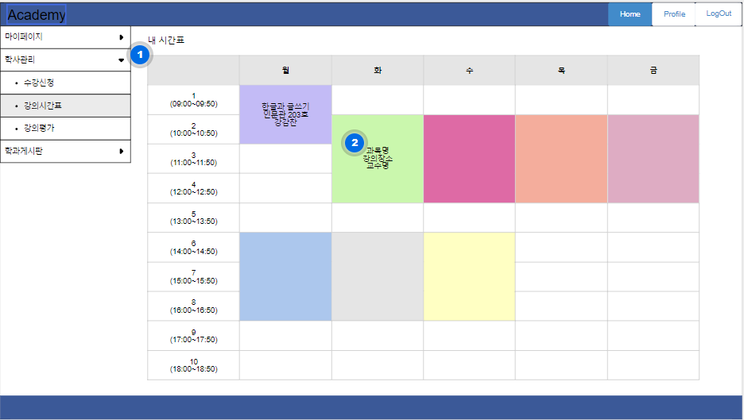
No | 화면이름 | 페이지 | 설명
2-4 | 학생 학사관리 강의시간표 | student/class/timeTable | 학생 강의 시간표 페이지(미정)
번호 | 설명
1 | 수강 신청한 과목 시간표 형식으로 출력
2 | 해당 과목명, 강의장소 교수명 출력

Slide 14
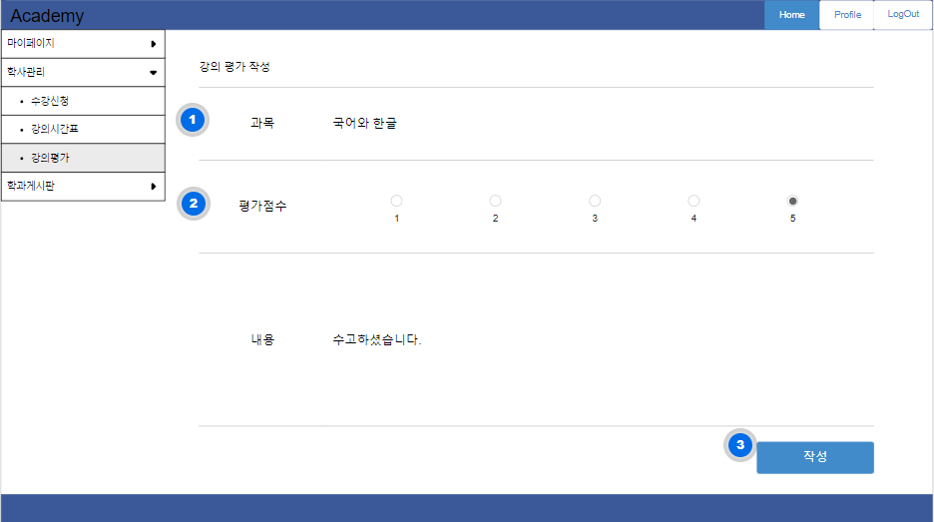
No | 화면이름 | 페이지 | 설명
2-5 | 학생 학사관리 강의평가 | student/class/eval | 학생 강의 평가 페이지
번호 | 설명
1 | 내용작성 제목 uid 필요 X
2 | 점수 라디오 버튼
3 | 내용 작성후 마이페이지 이동

Slide 15
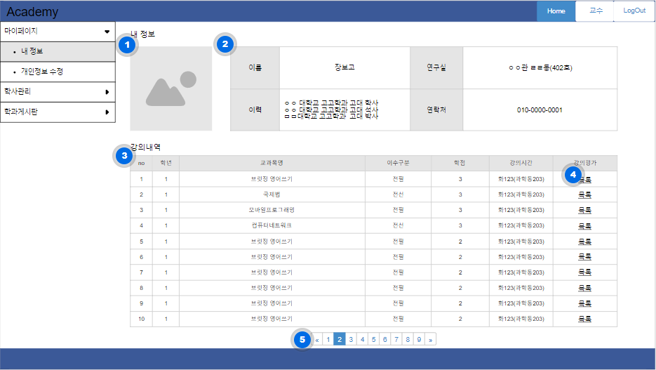
No | 화면이름 | 페이지 | 설명
3-1 | 교수 마이페이지 내정보 | professor/my/info | 교수 내정보 확인
번호 | 설명
1 | 교수 프로필 이미지
2 | 교수 정보 출력
3 | 강의한 내역 출력
4 | 클릭시 강의 평가 목록으로 이동
5 | 페이지당 글 10개씩 페이지그룹 크기 10

Slide 16
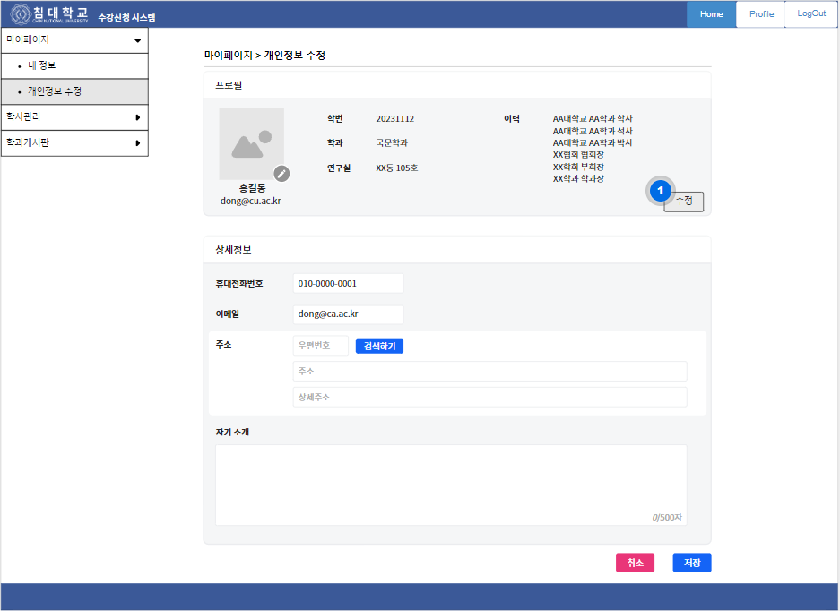
No | 화면이름 | 페이지 | 설명
3-2 | 교수 마이페이지 정보 수정 | professor/my/modify | 교수 정보 수정 페이지(학생 정보 수정페이지 동일)
번호 | 설명
1 | 연구실, 이력 수정가능

Slide 17
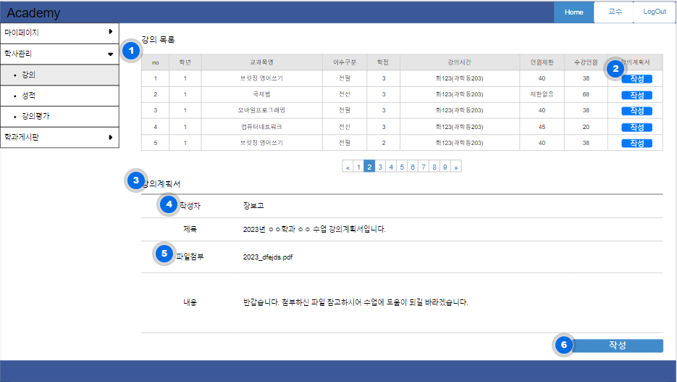
No | 화면이름 | 페이지 | 설명
3-3 | 교수-학사관리-강의목록, 계획서 | professor/class/list | 교수 강의 목록 확인 및 강의 계획서 작성 페이지
번호 | 설명
1 | 강의 목록 출력
2 | 클릭시 하단 강의계획서 영역 출력 기존강의계획서가 있다면 수정으로 변경
3 | 강의 계획서 입력
4 | 작성자 자동 출력(수정불가)
5 | 파일첨부가능
6 | 작성 기능

Slide 18
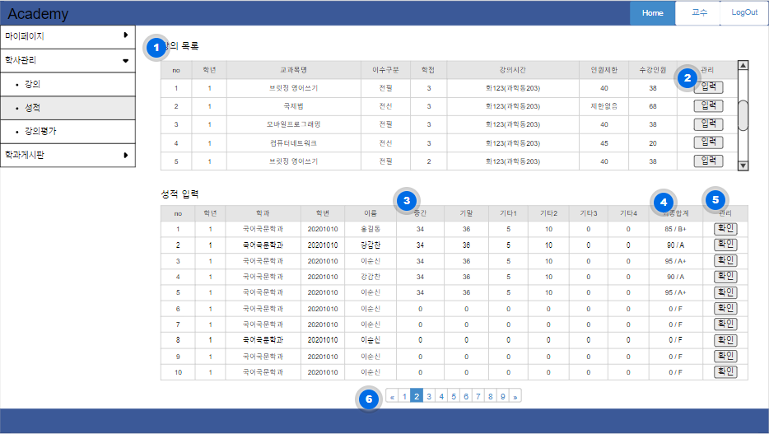
No | 화면이름 | 페이지 | 설명
3-4 | 교수 – 학사관리 –성적 입력 | professor/class/credit | 교수 성적 입력 페이지, 입력클릭시 해당 과목 학생 출력
번호 | 설명
1 | 자신의 강의 목록 출력
2 | 클릭시 성적 입력 영역 출력(해당 학생)
3 | 중간/기말… 각 항목 입력가능
4 | 최종합계 자동 계산 출력
5 | 클릭시 성적 입력 기능(ajax)
6 | 페이지당 10개씩 페이지그룹크기 10

Slide 19
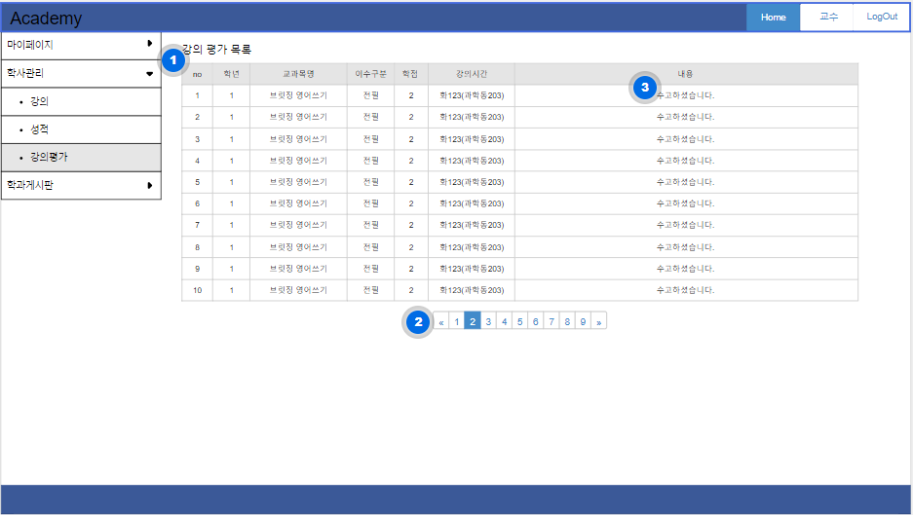
No | 화면이름 | 페이지 | 설명
3-5 | 교수 강의평가 확인 페이지 | professor/class/eval | 교수가 학생이 입력한 강의평가를 확인하는 게시판
번호 | 설명
1 | 강의 평가 목록 출력
2 | 페이지당 글 10개, 페이지그룹크기 10
3 | 클릭시 팝업? 혹은 아래 영역출력(미정)

Slide 20
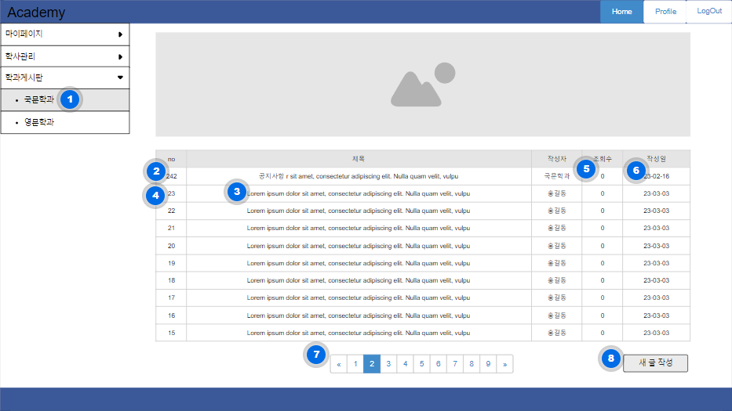
No | 화면이름 | 페이지 | 설명
4-1 | 학과 게시판 글 목록 | dept/board/list | 각 학과 게시판 글 목록
번호 | 설명
1 | 학과게시판 이름
2 | 공지사항 고정
3 | 제목 클릭시 해당 글 보기로 이동
4 | 글 번호 역순 (실제 글번호가 아닌 총개수에서 -1씩 감소)
5 | 글보기 누를시 1증가
6 | 00-00-00 형태로 변환
7 | 페이징 한페이지에 10개씩, 페이지그룹크기 10
8 | 작성하기로 이동

Slide 21
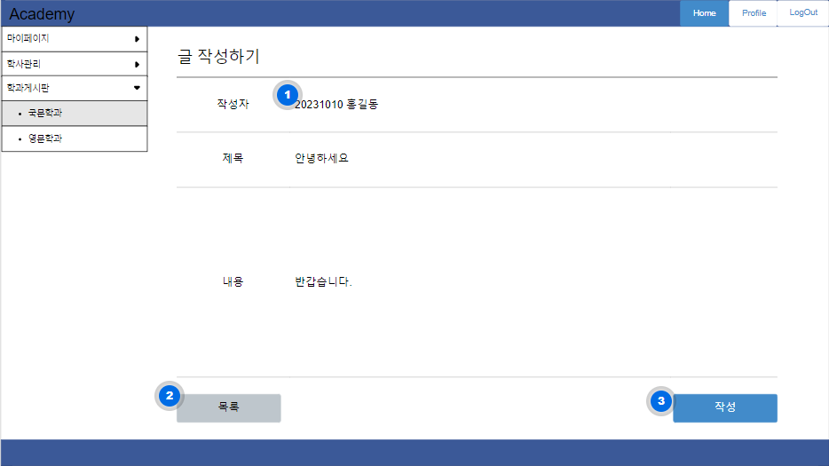
No | 화면이름 | 페이지 | 설명
4-2 | 학과 게시판 글 쓰기 | dept/board/write | 각 학과의 게시판 글 쓰기
번호 | 설명
1 | 자동 작성. 로그인 유저 정보로 불러오기 (수정불가)
2 | 목록으로 이동
3 | 작성후 작성글 보기 페이지로 이동

Slide 22
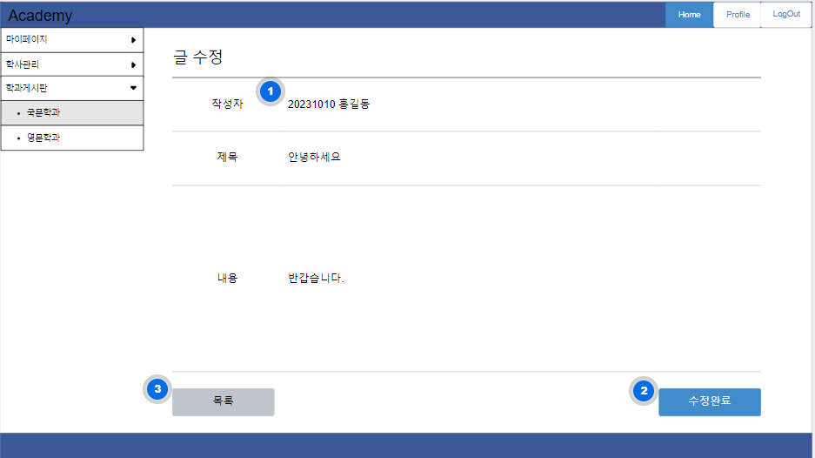
No | 화면이름 | 페이지 | 설명
4-3 | 학과 게시판 글 수정 | dept/board/modify | 각 학과의 게시판 글 수정
번호 | 설명
1 | 작성자 수정 불가
2 | 목록 페이지로
3 | 수정한 글 보기 페이지로

Slide 23
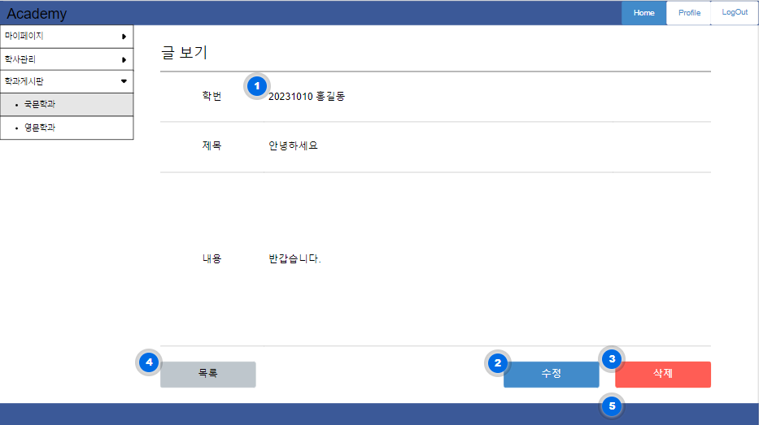
No | 화면이름 | 페이지 | 설명
4-4 | 학과 게시판 글 보기1(1/2) | dept/board/view | 각 학과의 게시판 글 보기 윗부분
번호 | 설명
1 | 학번 + 이름
2 | 수정페이지로 이동
3 | 글 삭제(확인창 으로 경고 후 삭제)
4 | 목록으로 이동
5 | 수정, 삭제 버튼은 작성자만 보이게 해야 함

Slide 24
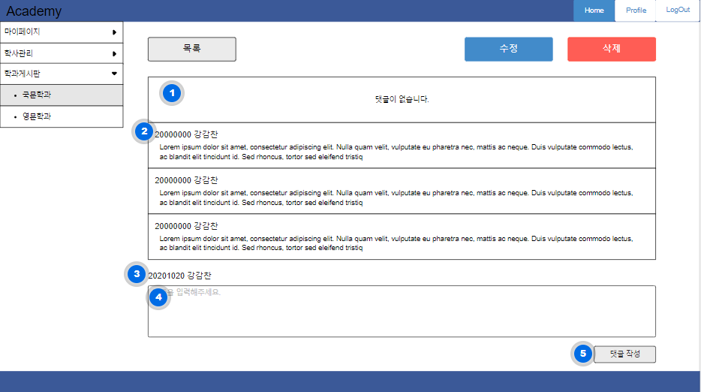
No | 화면이름 | 페이지 | 설명
4-5 | 학과 게시판 글 보기2(2/2) | dept/board/view | 각 학과의 게시판 글 보기 아랫부분
번호 | 설명
1 | 댓글이 없을시 해당영역 표시
2 | 댓글 작성자 (학번 이름)
3 | 로그인 유저의 학번 이름
4 | 댓글 입력칸
5 | 댓글 작성 기능

Slide 25
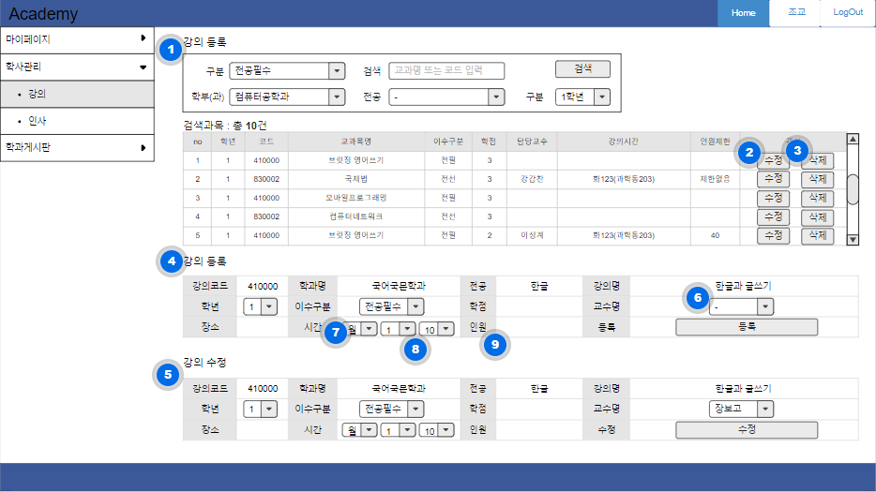
No | 화면이름 | 페이지 | 설명
5-1 | 조교 강의 관리 게시판 | Assistant/calss/manage | 조교가 강의를 등록, 수정 삭제 하는 페이지
번호 | 설명
1 | 수강 신청 검색 기능과 유사
2 | 수정 클릭시 하단 수정 영역 출력
3 | 삭제 클릭시 확인 후 삭제
4 | 강의 등록 영역 빈칸은 작성하지 않아도 됨
5 | 수정영역 위에서 누른 수정버튼의 과목을 불러와 수정
6 | 해당학과 교수 중 선택가능
7 | 요일
8 | 1교시부터 10교시까지
9 | 제한 인원

Slide 26
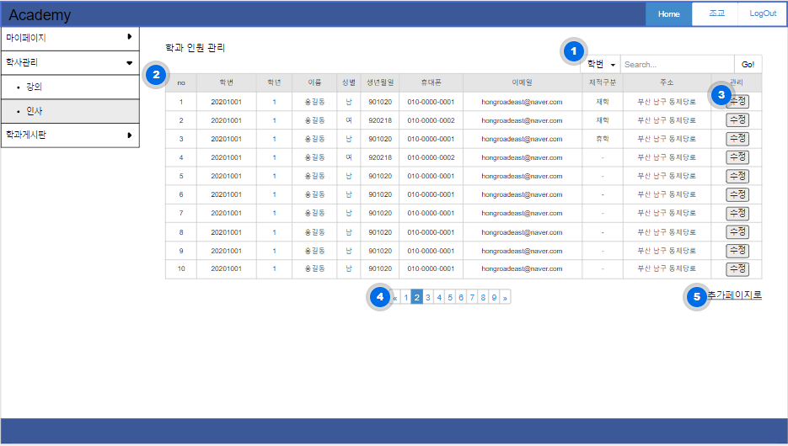
No | 화면이름 | 페이지 | 설명
5-2 | 조교 인사관리 인원관리 | assistant/member/mamage | 학과의 인원 목록 출력
번호 | 설명
1 | 학번 or 이름으로 검색가능
2 | 학생 + 교수 목록 출력
3 | 수정버튼 클릭시 수정 페이지로 이동
4 | 페이지당 10개 페이지그룹크기 10
5 | 추가 페이지로 이동

Slide 27
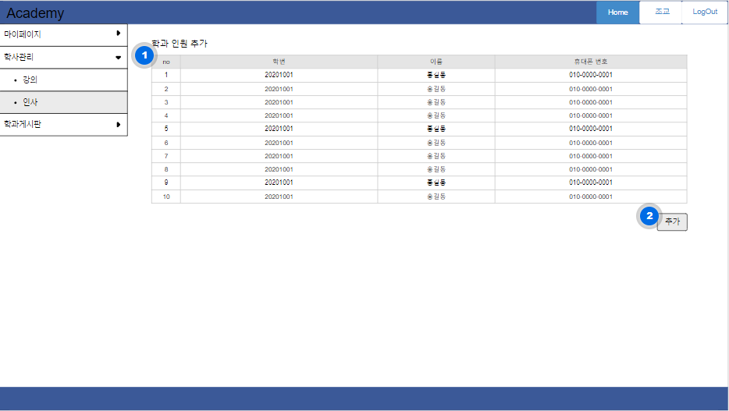
No | 화면이름 | 페이지 | 설명
5-3 | 조교 인사관리 인원 추가 | assistant/member/insert | 학과의 인원 목록 입력, 학번 이름 휴대폰 번호만 입력
번호 | 설명
1 | 새로 들어온 인원 추가
2 | 10개씩 한번에 입력 가능

Slide 28
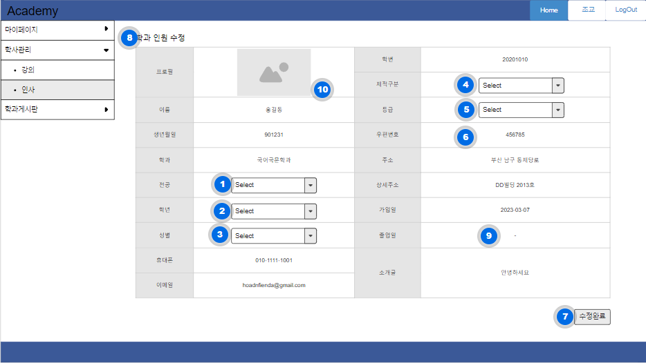
No | 화면이름 | 페이지 | 설명
5-4 | 조교 인사관리 정보수정 | assistant/member/modify | 학과의 인원 정보 수정
번호 | 설명
1 | 해당 학과 전공 중 선택가능
2 | 학년 1~4
3 | 남, 여
4 | 1 재학 2 휴학 0 디폴트 "-"
5 | 0:탈퇴 1:학생 2:조교 3:교수
6 | 주소 다음api 활용
7 | 수정 후 수정인원 정보 출력(해당페이지)
8 | 클릭한 학생정보 출력 모든 파트 수정 가능(학과 제외)
9 | 졸업일 or 퇴학일 or 퇴사일
10 | 이미지 기본이미지로 대체만 가능

Slide 29
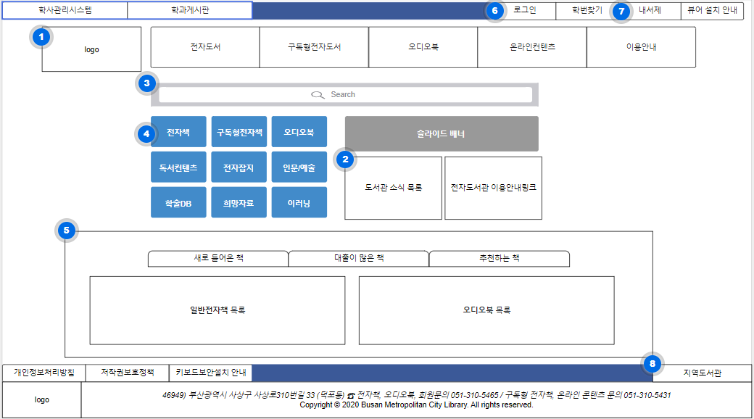
No | 화면이름 | 페이지 | 설명
6-1 | 전자도서관-메인 | Elib/index | 전자도서관 메인페이지
번호 | 설명
1 | 로고는 전자도서관 메인에 연결
2 | 도서관 소식 목록 출력하기
3 | 도서 검색하기
4 | 링크에 해당되는 화면 출력하기
5 | 탭에 해당되는 도서 목록 출력하기
6 | 로그인 페이지로 이동 로그인 한 회원은 이름 출력
7 | 로그인 한 사람만 내서제로 이동
8 | 공공API로 지역도서관 목록 불러오기

Slide 30
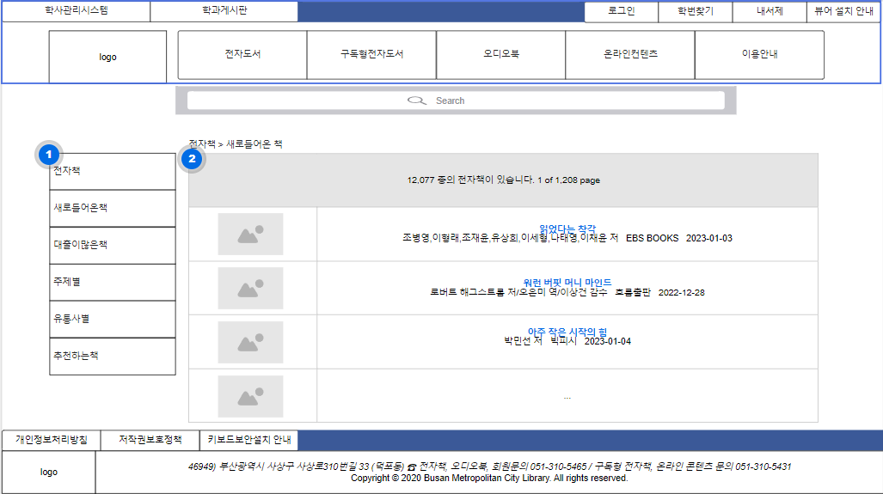
No | 화면이름 | 페이지 | 설명
6-2 | 전자도서관-도서-목록 | Elib/ebook/list | 전자도서관 도서 목록
번호 | 설명
1 | 카테고리별 목록 출력 및 해당 카테고리 책의 권수 출력
2 | 해당 카테고리의 전자도서 출력

Slide 31
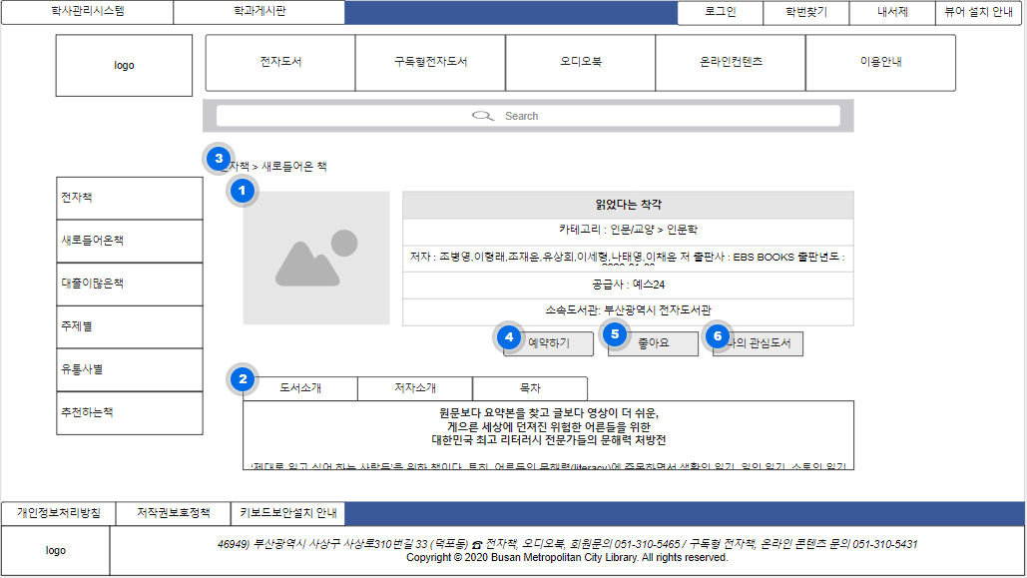
No | 화면이름 | 페이지 | 설명
6-3 | 전자도서관-도서-보기 | Elib/ebook/view | 전자도서관 도서 보기
번호 | 설명
1 | 해당 도서의 기본정보 출력하기
2 | 헤당 도서의 저자, 목차 등 출력하기
3 | 해당 카테고리 영역에 맞는 글 출력
4 | 대출하기 대출이 불가능하면 예약하기
5 | 좋아요 누르기 (한 사람 당 한번만)
6 | 나의 관심도서 추가하기

Slide 32
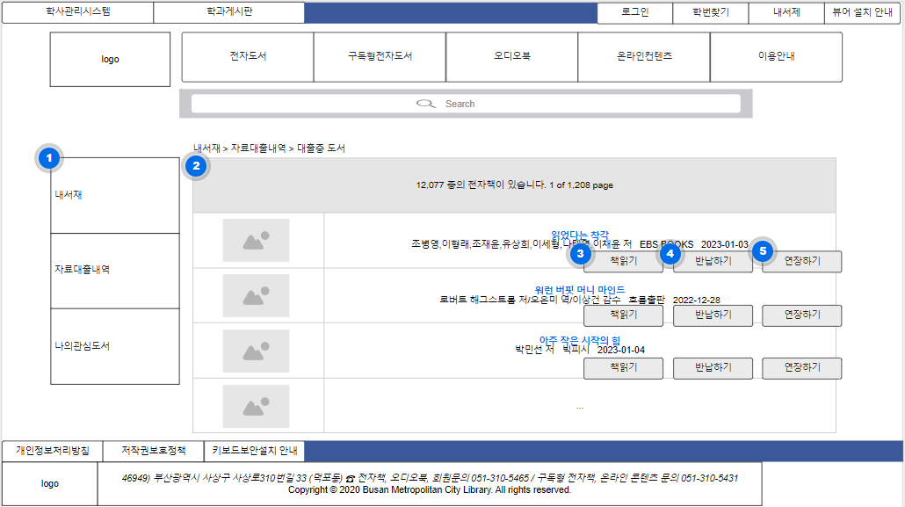
No | 화면이름 | 페이지 | 설명
6-4 | 전자도서관-내서제-목록 | Elib/mylibrary/list | 전자도서관 내서제 목록
번호 | 설명
1 | 내가 대출한 도서, 예약한 도서, 지난대출 카테고리 출력
2 | 로그인한 멤버의 대출,예약, 지난 대출 목록 출력
3 | 책 읽기 기능구현
4 | 반납하기 기능구현
5 | 연장하기 기능구현(일주일)

Slide 33
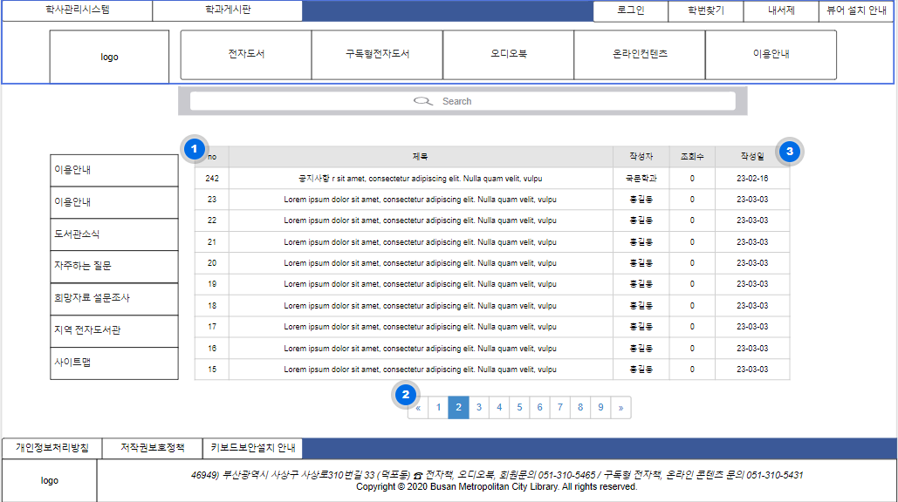
No | 화면이름 | 페이지 | 설명
6-5 | 전자도서관-도서관소식-목록 | Elib/info/list | 전자도서관 도서관소식 게시판 목록
번호 | 설명
1 | 도서관 소식 게시판 목록 구현 (글번호,제목,작성자,조회수,작성일 출력)
2 | 게시판 페이징 기능구현
3 | 관리자만 게시물 삭제,수정 가능한 기능구현

Slide 34
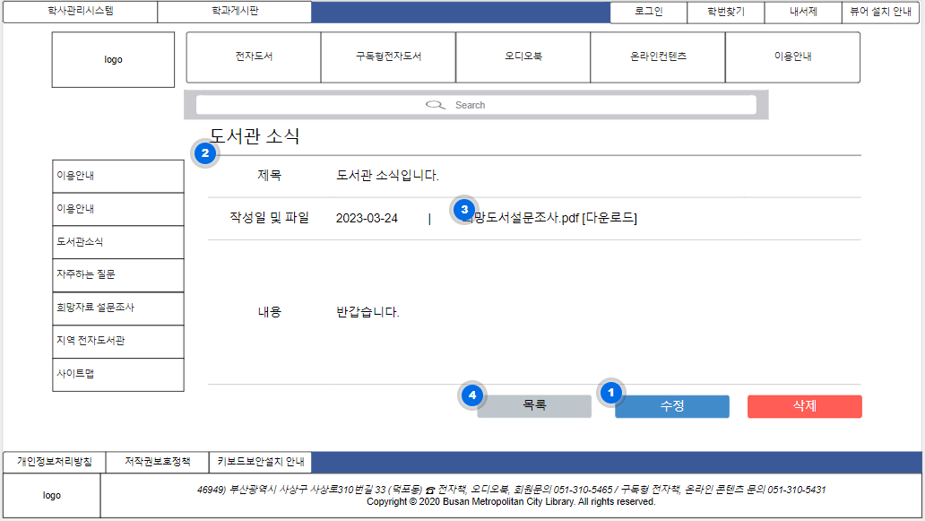
No | 화면이름 | 페이지 | 설명
6-6 | 전자도서관-도서관소식-보기 | Elib/info/view | 전자도서관 도서관소식 게시판 보기
번호 | 설명
1 | 수정 및 삭제는 관리자만 가능
2 | 게시판 글 제목, 작성일, 파일, 내용 출력하기
3 | 파일 다운로드 기능구현
4 | 도서관 소식 목록으로 이동

Slide 35
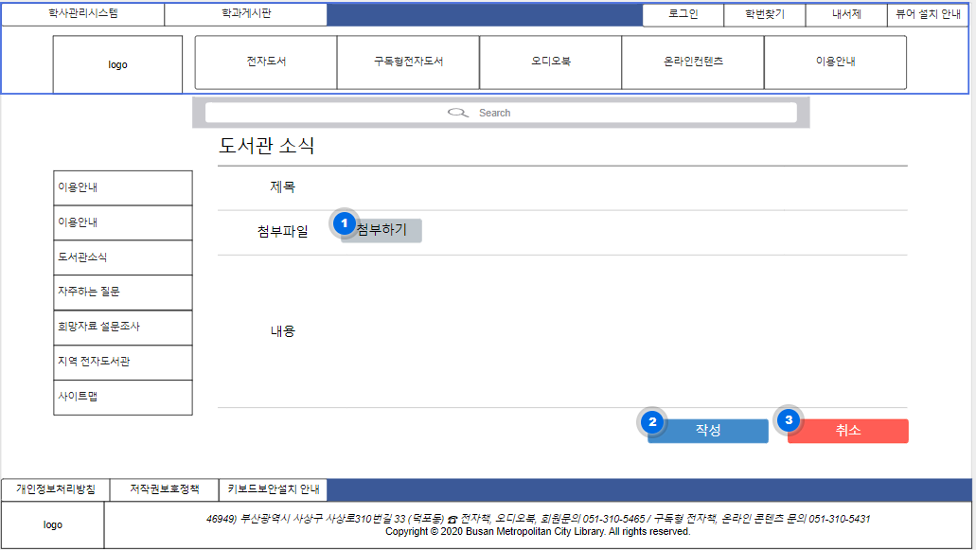
No | 화면이름 | 페이지 | 설명
6-7 | 전자도서관-도서관소식-쓰기 | Elib/info/write | 전자도서관 도서관소식 게시판 쓰기
번호 | 설명
1 | 파일 업로드하기
2 | 글 제목, 내용 넣고 작성하기
3 | 글 작성 취소하고 목록으로 가기

Slide 36
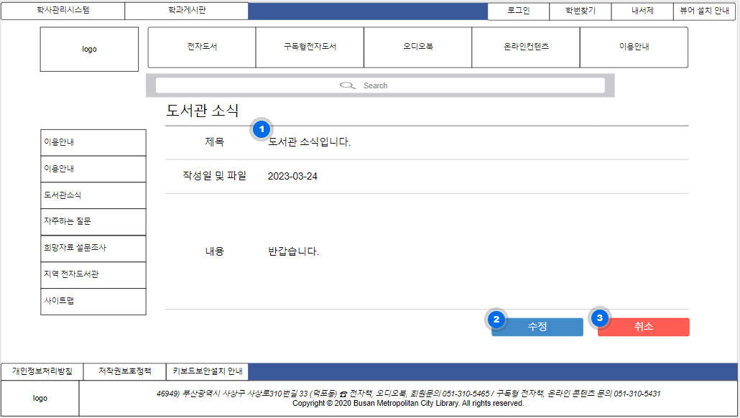
No | 화면이름 | 페이지 | 설명
6-8 | 전자도서관-도서관소식-수정 | Elib/info/modify | 전자도서관 도서관소식 게시판 수정
번호 | 설명
1 | 글 제목, 내용 불러오기 및 수정
2 | 수정하기 기능 실행
3 | 수정 취소하고 글보기로 가기

